Slide 1
Linux nedir ve temel komutları
Kopyalama , Silme , Taşıma
Ronayi TAŞ

Slide 2

LİNUXS NEDİR
Linux, en çok bilinen ve en çok kullanılan açık kaynak kodlu işletim sistemidir bu en önemli özelliğidir.
Bu da işletim sistemini kullanan kişinin bilgisayarın arka planında dönen neredeyse her şeyden haberi olabileceği, işletim sistemini kendince düzenleyebileceği ve geliştirebileceği anlamına geliyor.

Slide 3
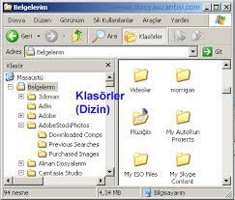
DOSYA VE DİZİN NEDİR?
Dosya: Özdeş konu, iş ya da kimseyle ilgili belgeler bütünü.bu türlü belgelerin içine konulduğu kartondan yapılmış kap
Dizin: Bilgisayarlarda dizin ya da klasör, dosya sisteminde diğer bilgisayar dosyalarına referans kayıtları tutan bir kataloglama yapısıdır. Benzer dosyalar aynı dizin altında saklanarak organize edilirler. Bir dizin içerisinde bulunan diğer bir dizine alt-dizin ya da alt-klasör adı verilir

Slide 4
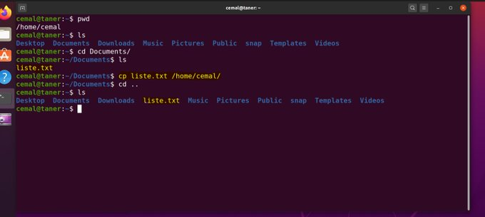
LİNUXS DOSYA KOPYALAMA KOMUTU
Linux işletim sisteminde dosyaların kopyalanması için İngilizcede kopya anlamına gelen “copy” kelimesinin kısaltması $cp komutu kullanılır. Bu komuta iki adet parametre eşlik edebilir. Bu parametreler;
-i kopya işleminin onaylanmasını ister, hata riskini azaltır
-r bir dizin ve içerisindeki her şeyi hedef dizine kopyalar

Slide 5
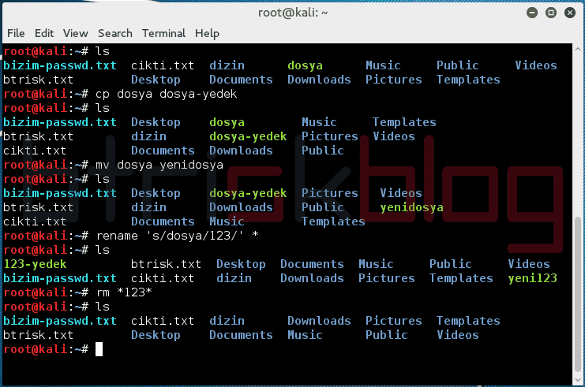
LİNUXS DOSYA TAŞIMA KOMUTU
Dosyaların taşınması için ise İngilizcede taşıma anlamına gelen “move” kelimesinin kısaltması olan $mv komutu kullanılır. Bu yapılan işlem aslında kaynak dosyayı taşınan yerden silmek demektir. $mv komutu aynı zamanda dosyanın ismini değiştirmek içinde kullanılır

Slide 6
LİNUXS DOSYA SİLME KOMUTU
Linux’da dosyaların silinmesi için “remove” kelimesinin kısaltması olan $rm komutu kullanılır. Bu komuta üç adet parametre eşlik edebilir. Bu parametreler;
-i kopya işleminin onaylanmasını ister, hata riskini azaltır
-r bir dizin ve içerisindeki her şeyi hedef dizine kopyalar
-f dosyaları onay almadan tek adımda koşulsuz siler.

Slide 7
TERMİNAL KOMUTLARI
Ls= Bulunduğu klasördeki dosyaları ve klasörü gösterir.
Cd= Klasör değiştirmek klasörün içine girmek.
Grep = Dosya içinde arama yapma komutu.
Mkdir= Yeni klasör oluşturma komutu.
Chmod = Dosya/klasör izinlerini değiştirme komutu.
Top= Bilgisayarda çalışan işlemleri (process) canlı olarak gösteren komut

Slide 8
ÖZET
Linuxs güvenilir açık kaynak kodlu işletim sisetemidir.
Dosya belgelerin tutulduğu yerdir.
Dizin benzer dosyaları aynı dizin içine yükleme.
Kopyalama komutu kısaltması $cp ’ dir.
Taşıma komutu kısaltması $mv ’ dir.
Silme komutu kısaltması $rm’ dir.

